Slide 1

实验一：多元线性回归
——波士顿房价预测

Slide 2
线性回归基本形式
在研究实际问题时，因变量的变化往往受几个重要因素的影响，此时就需要用两个或两个以上的影响因素作为自变量来解释因变量的变化，这就是多元回归。当多个自变量与因变量之间是线性关系时，所进行的回归分析就是多元线性回归。
线性模型一般形式
是由属性描述的示例，其中 是 在第 个属性上的取值
线性模型试图通过学习一个通过属性的线性组合来进行预测的函数。
向量形式
其中

Slide 3
线性模型优点
1.形式简单、易于建模
2.可解释性
3.是非线性模型的基础
引入层级结构或高维映射
一个例子
综合考虑色泽、根蒂和敲声来判断西瓜好不好
其中根蒂的系数最大，表明根蒂最要紧；而敲声的系数比色泽大，说明敲声比色泽更重要

Slide 4
线性回归
给定数据集
其中 ，
线性回归（linear regression）目的
学得一个线性模型以尽可能准确地预测实值输出标记
离散属性处理
有“序”关系（例如高、中、矮）
连续化为连续值
无“序”关系（例如西瓜、黄瓜、南瓜）
有k个属性值，则转换为k维向量（one-hot向量）

Slide 5
线性回归
1.单一属性的线性回归目标（这种情景较为简单，输入的属性只有一个）
2.参数估计：最小二乘法（最小化均方误差的求解方法）
使得

Slide 6
线性回归
3.最小化均方误差
4.分别对 和 求偏导，可得

Slide 7
线性回归
5.得到闭式（closed-form）解
其中

Slide 8
多元线性回归
1.给定数据集（更为一般的情景，输入的属性有多个时）
2.多元线性回归目标
使得

Slide 9
多元线性回归
3.把 和 吸收入向量形式 ，数据集表示为

Slide 10
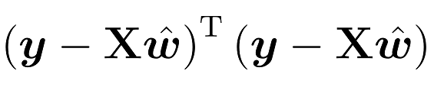
多元线性回归
4.最小二乘法（least square method）
对应项相乘再相加（误差的平方再相加，相当于使用向量内积的形式替代平方和）
令
，对 求导得到
令上式为零可得 最优解的闭式解

Slide 11
多元线性回归 - 满秩讨论
1. 是满秩矩阵或正定矩阵，则
其中 是 的逆矩阵，线性回归模型为
2. 不是满秩矩阵
根据归纳偏好选择解（参见1.4节）
引入正则化（参加6.4节，11.4节）

Slide 12
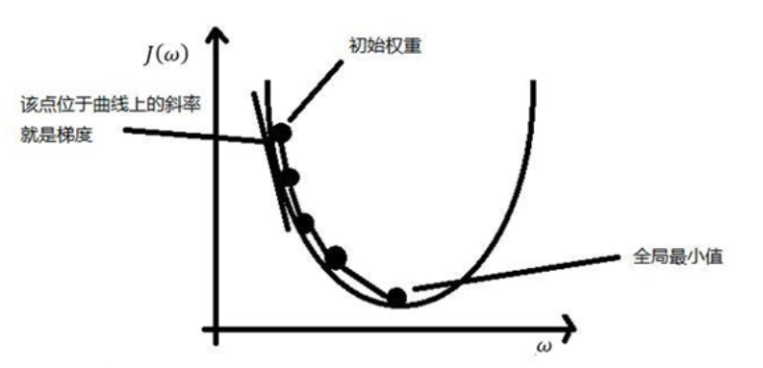
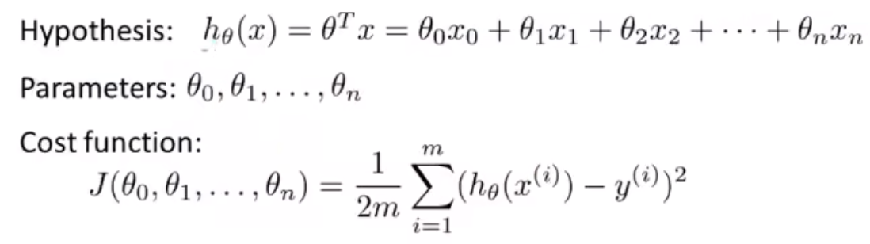
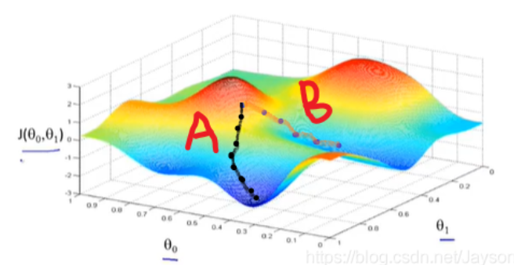
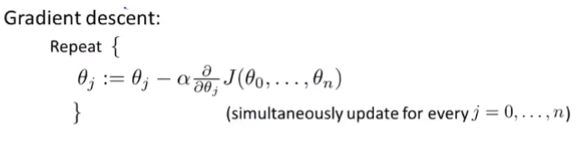
梯度下降法
定义：
可视化：
凸函数（多元线性回归的均方误差损失函数）
梯度下降法（Gradient Descent）是一种常用的数值优化方法，用于寻找一个函数的最小值。在机器学习中，梯度下降法被广泛应用于训练神经网络和其他机器学习模型。
步骤：
这里的½是用于为了在求梯度的时候，二次方乘下来的2就和这里的½抵消
非凸函数
梯度要乘以一个负号，梯度的方向是函数在给定点上升最快的方向，那么梯度的反方向就是函数在给定点下降最快的方向，这正是我们所需要的。
α在梯度下降算法中被称作为学习率或者步长，意味着我们可以通过α来控制每一步走的距离

Slide 13
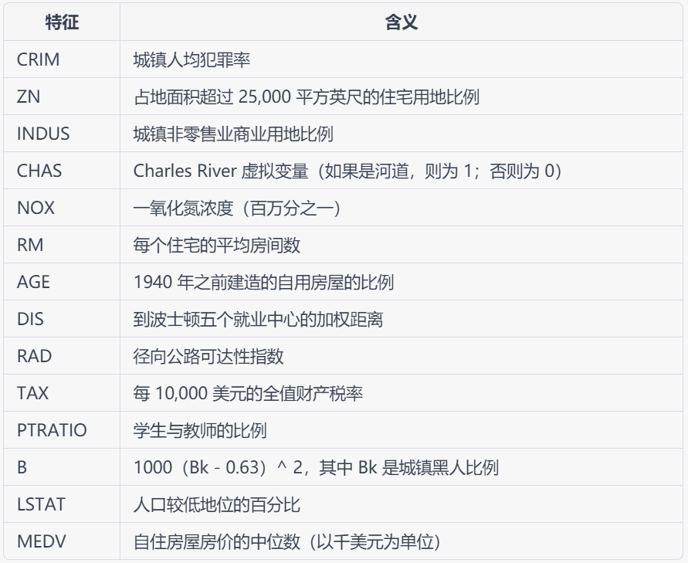
波士顿房价预测问题
波士顿房价数据集统计的是20世纪70年代中期波士顿郊区房价的中位数,统计了城镇人均犯罪率、不动产税等共计13个指标，统计出房价,试图能找到那些指标与房价的关系。数据集中一共有506个样本,每个样本包含13个特征信息和实际房价。波士顿房价预测问题目标是给定某地区的特征信息,预测该地区房价,是典型的回归问题。
波士顿房价数据集：
https://www.kaggle.com/datasets/altavish/boston-housing-dataset
● 该数据集是一个回归问题。每个类的观察值数量是均等的，共有 506 个观察，13 个输入变量（数据集中前13列）和1个输出变量（最后一列）。
● 每条数据包含房屋以及房屋周围的详细信息。其中包含城镇犯罪率，一氧化氮浓度，住宅平均房间数，到中心区域的加权距离以及自住房平均房价等等。

Slide 14
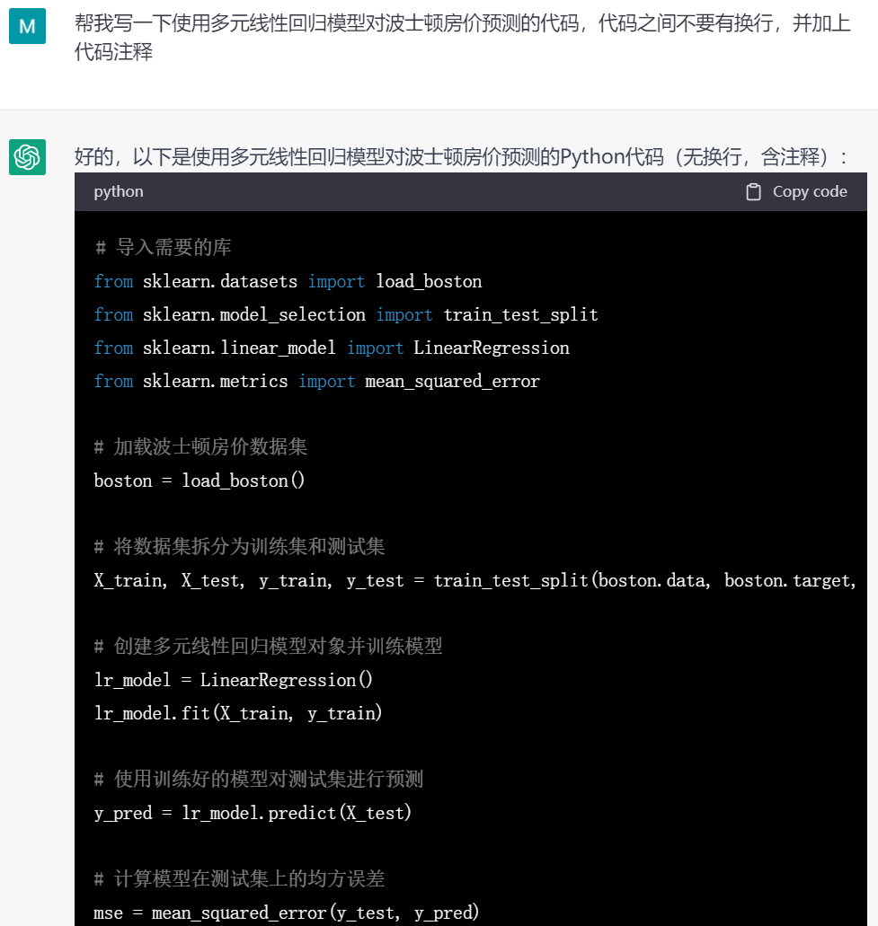
实验详解
6.计算评价指标
1.加载数据
2.数据预处理（划分数据）
5.预测结果
3.模型搭建
4.训练模型（梯度下降法）

Slide 15
实验环境
Python
编辑器：Jupyter Notebook、Pycharm 可使用numpy、pandas、等基础扩展包，建议使用anaconda安装
不可使用sklearn、pytorch等机器学习包
Jupyter Notebook介绍、安装及使用教程（推荐）
https://zhuanlan.zhihu.com/p/33105153
PyCharm 安装教程及环境配置
https://zhuanlan.zhihu.com/p/522291616

Slide 16
实验要求
1. 将数据集拆分成训练集（前450个样本）和测试集（后56个样本）
2.利用多元线性回归模型在训练集上进行训练。
3.对训练得到的模型在测试集上进行测试，使用均方误差（MSE）作为实验的准确结果并输出。
4. 3月17日晚上12:00之前将代码（.py或者.ipynb文件）、实验报告（pdf文件）一并打包上传至邮箱（ lfs17371915413@163.com ）。压缩包和实验报告命名方式：实验序号_学号_姓名，例如：实验1_xxxxx_王xx。

Slide 17
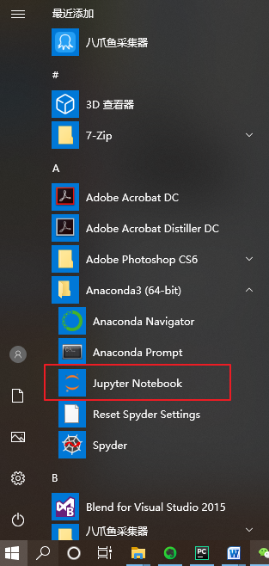
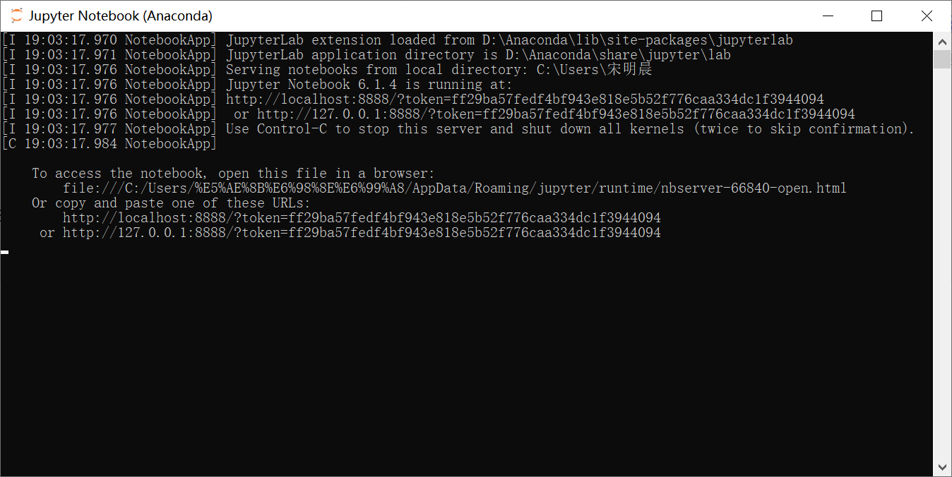
附录：Jupyter Notebook使用
打开方式：
1. 安装anaconda
2. 从开始菜单中找到 Jupyter Notebook，点击运行
命令行程序不要关闭！

Slide 18
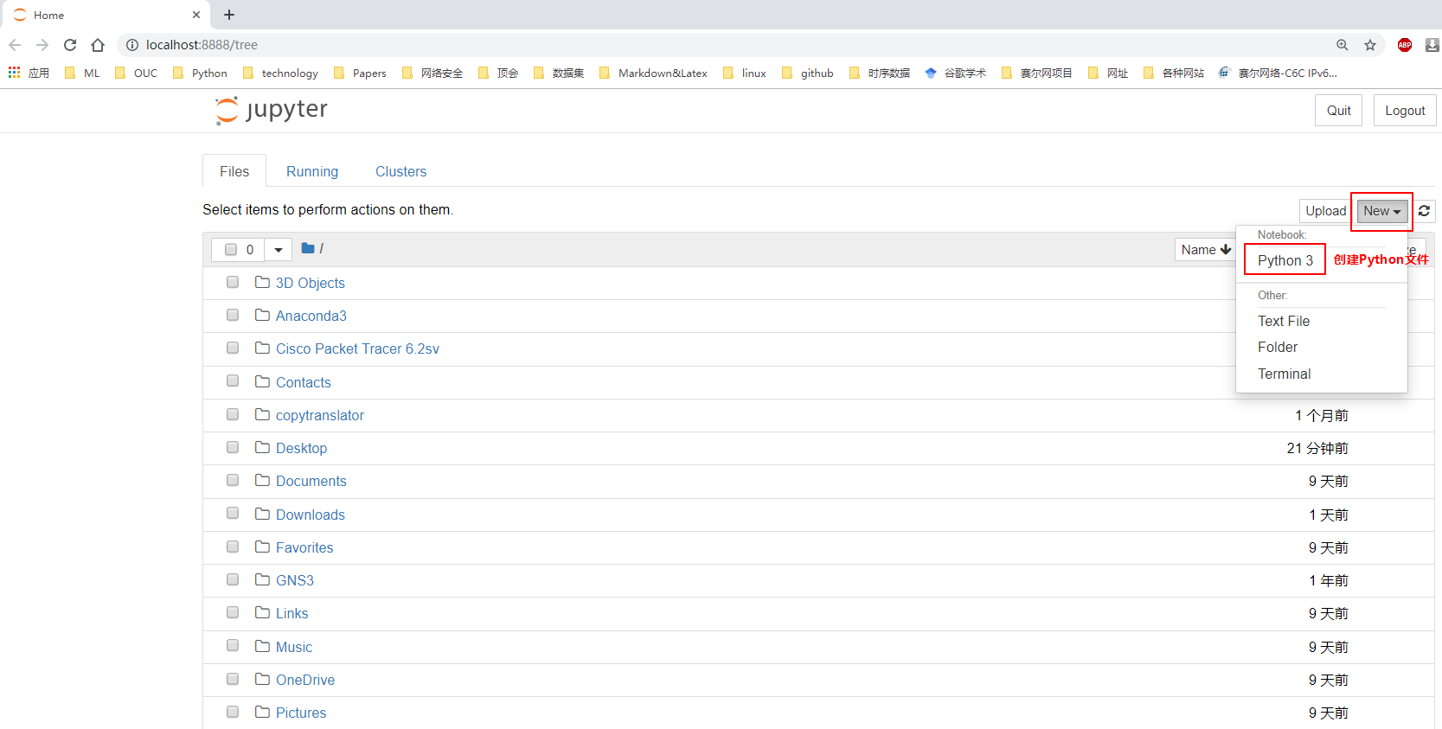
Jupyter Notebook界面
Notebook 默认工作区为C:\Users\xx\.jupyter，你可以在该文件夹下找到你的.ipynb文件，你也可以按照网上教程修改到自己的工作区

Slide 19
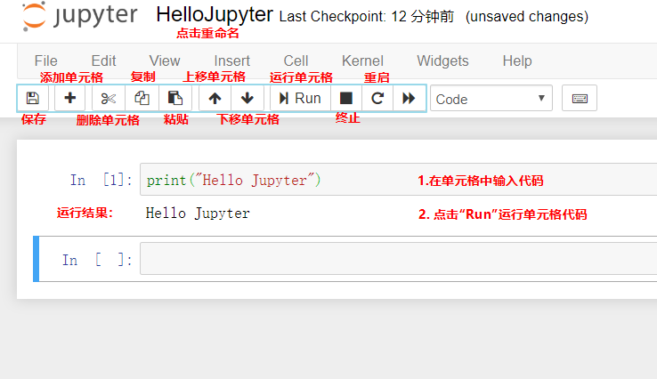

Slide 20
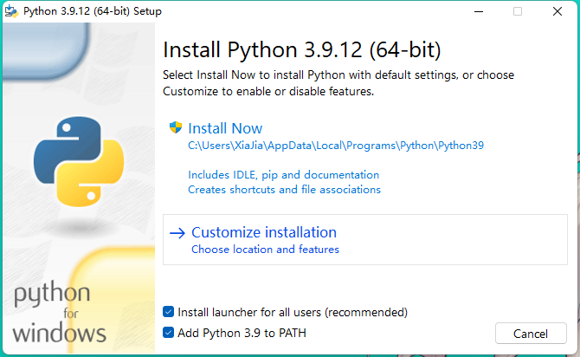
附录：Pycharm的安装
1，安装python3 （3.6及以上版本均可，推荐3.9）https://www.python.org/ftp/python/3.9.12/python-3.9.12-amd64.exe
选择自定义安装
记得勾选添加进环境变量

Slide 21
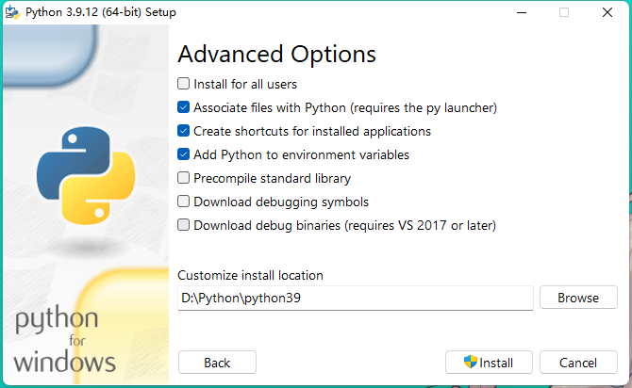
2，选择安装位置安装，其他选项均默认即可

Slide 22
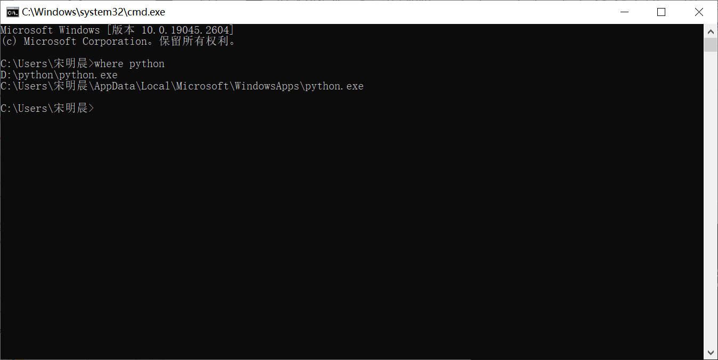
3，验证python安装成功
命令行输入python
显示版本
输入where python
显示python安装位置

Slide 23
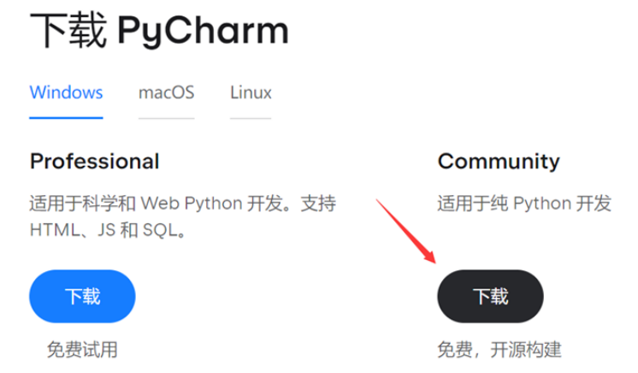
4，下载pycharm，下载社区版，也可下载专业版，经过学生认证后也可免费使用。下载链接：
https://www.jetbrains.com/pycharm/download/#section=windows

Slide 24
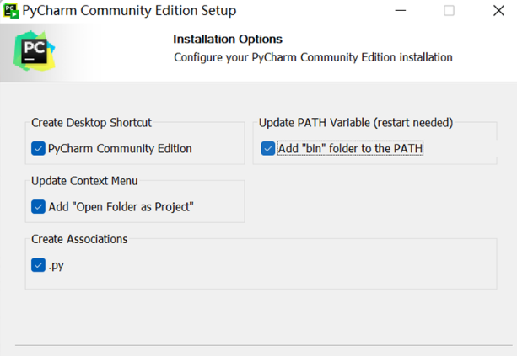
5，安装时选择自己安装路径，勾选如下选项，其他的全部默认即可。安装完后启动pycharm

Slide 25
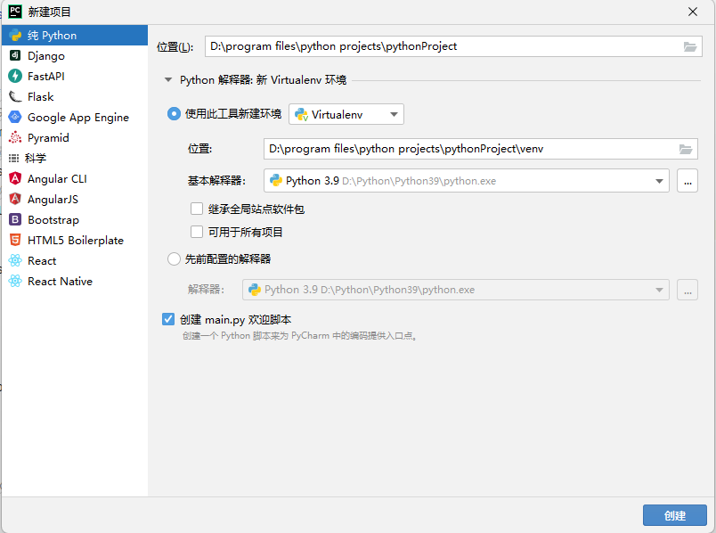
6、新建项目
此处选择你安装好的python3.9即可

Slide 26
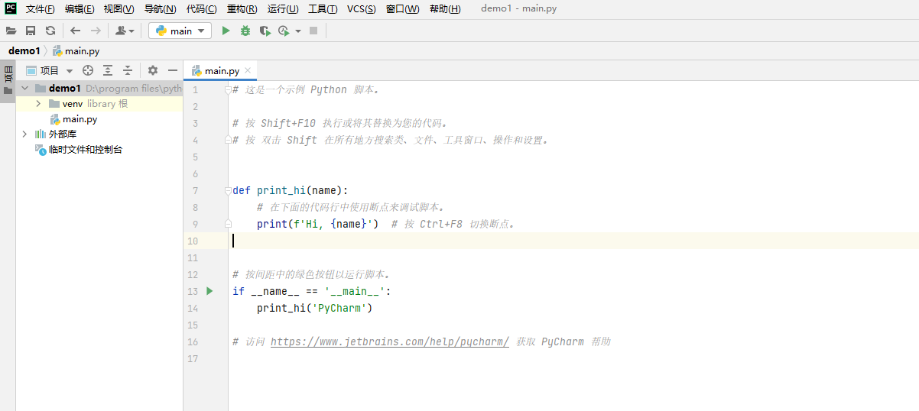
7，新建项目后即可开始写python代码
此处选择你安装好的python3.9即可

